Slide 1

数 字 逻 辑 电 路
数 字 逻 辑 电 路
朱正东
伍卫国 王今雨 刘松

Slide 2
第三章 时序电路的分析与设计
学习要求：
●熟悉时序电路的一般形式、分类和描述方法
●掌握时序电路双稳态元件的内部结构、逻辑符号、次态真值表和次态方程
●熟练掌握同步时序逻辑电路的分析和设计方法
●掌握脉冲异步时序逻辑电路的分析和设计方法
●熟练掌握常用中规模集成电路的应用

Slide 3
3.2 同步时序电路的分析与设计
3.2.1 同步时序电路的分析
  同步时序电路分析的一般步骤
  同步时序电路分析举例
3.2.2 同步时序电路的设计
  同步时序电路设计步骤
  建立原始状态图和原始状态表——构图法
  状态化简：完全给定与不完全给定同步时序电路状态表的化简
  状态分配：相邻状态分配法
  激励函数和输出函数的确定
  电路分析与说明、设计举例

Slide 4
3.2.1 同步时序电路的分析方法
时序电路的分析是根据逻辑电路图得到反映时序电路工作特性的状态表、状态图及电路功能的描述。通常，分析工作从组合逻辑的分析着手，一般步骤如下：
（1）列出激励函数及输出函数表达式：
a、激励函数 = G( 输入，现态 )
b、Mealy型输出函数 = F( 输入，现态 ) or
Moore型输出函数 = F( 现态 )
（2）根据触发器的次态方程得到各个状态变量的次态方程：
次态变量 = Q( 输入，现态 )

Slide 5
3.2.1. 同步时序电路的分析方法（续）
（3）根据状态变量的次态方程填写二进制状态表。
（4）根据输出函数表达式填写输出值，得到二进制状态输出表。
（5）每一个二进制状态分配一个字母状态名，从而得到字母状态输出表。
（6）根据状态输出表，画出状态图。
（7）电路特性描述，确定电路的逻辑功能（很容易漏了这个分析步骤！）。

Slide 6
用 D 触发器组成的Mealy 型电路
例1 分析如图所示电路的特性。
次态逻辑（组合逻辑部分）
状态存储器
输出逻辑
&
Z
X
X
&
D₀
Q₀
≥1
D
Q
X
Q
&
激励
CLK
1
Q₀
D₁
&
Q₁
≥1
D
Q
Q₀
CLK
1
Q
&
Q₁
&
1
现态
Q₁
CLK

Slide 7
分析步骤如下：
（1）列出激励函数及输出函数表达式：
D₀ = X Q₀ + X Q₀
D₁ = X Q₁ + X Q₁ Q₀ + X Q₁ Q₀
Z = XQ₁Q₀
根据触发器的次态方程得到各个状态变量的次态方 程：
（2）写出各状态变量的次态方程。
由 D触发器的次态方程：Q ^{n+1}=D，可得：
Q₀ = D₀ Q₁ = D₁
代入激励函数D₀，D₁，则表达式为：
Q₀ = X Q₀ + X Q₀
Q₁ = X Q₁ + X Q ₁Q₀ + X Q₁ Q₀
根据状态变量的次态方程填写
^{n+1}
^{n+1}
^{n+1}
^{n+1}
根据输出表达式填写：Z=xQ₁Q₀
（3）填写二进制状态表，见表(a)。
（4）填写二进制状态输出表，见表(b)。

Slide 8
(a) 二进制状态表
(b) 二进制状态/输出表
(c) 状态/输出表
X
X
X
X
 | 0 1
00 01 10 11 | 00/0 01/0 01/0 10/0 10/0 11/0 11/0 00/0
 | 0 1
00 01 10 11 | 00/0 01/0 01/0 10/0 10/0 11/0 11/0 00/1
 | 0 1
A B C D | A/0 B/0 B/0 C/0 C/0 D/0 D/0 A/1
Q₁Q₀
Q₁Q₀
S
Q₁Q₀
n+1
n+1
n+1
n+1
S^{n+1} /Z
Q₁ Q₀
Q₁ Q₀ /Z
X/Z
（5）写出状态/输出表
设定 00 = A, 01 = B, 10 = C, 11 = D
则 可得到状态输出表(c)
其中：S—现态 S^{n+1}—次态
（6）根据状态输出表画出状态图，见图(d)。
1/0
0/0
A
B
0/0
1/1
1/0
1/0
D
C
0/0
0/0
(d)状态图

Slide 9
（7）电路特性描述
由状态图知，电路为4状态米勒型，其功能是：当输入 4 个“1”时，输出为1。
假设从初态A开始，输入X为：10110010
按照状态图列出状态响应序列如下：
X/Z
1/0
时钟节拍 | 1 | 2 | 3 | 4 | 5 | 6 | 7 | 8
X | 1 | 0 | 1 | 1 | 0 | 0 | 1 | 0
S | A | B | B | C | D | D | D | A
S^{n+1} | B | B | C | D | D | D | A | A
Z | 0 | 0 | 0 | 0 | 0 | 0 | 1 | 0
0/0
A
B
0/0
1/1
1/0
1/0
D
C
0/0
0/0
状态图
在上述分析中，没有考虑触发是前沿触发还是后沿触发，也没有考虑输入是脉冲还是电平。可根据逻辑电路中所用的触发器类型及输入信号说明，按照上述状态响应序列画出时序波形图。

Slide 10
0/0
X/Z
CLK
1/0
0/0
X
A
B
Q₁
1/1
1/0
1/0
Q₀
D
C
Z
0/0
0/0
(b) 电平输入的典型时间图
Z = XQ₁Q₀
(a) 状态图
CLK
CLK
X
Q₁
输入
Q₀
0
1
Z
(c) 脉冲输入的典型时间图
(d) 触发边沿与读值

Slide 11
0/0
X/Z
CLK
1/0
0/0
X
A
B
Q₁
1/1
1/0
1/0
Q₀
D
C
Z
0/0
0/0
(a) 状态图
(e) 通常的电平输入时间图
CLK
CLK
X
Q₁
输入
0
1
Q₀
Z
(d) 触发边沿与读值（建立与保持时间一致起来考虑！）
(f) 通常的脉冲输入时间图

Slide 12
例2 分析如图所示电路（补充1）。
x
J₀
&
J
Q
Q₀
y
CLK
≥1
K
Q
y
K₀
&
Q₁
&
Z
≥1
x
&
J₁
Q₁
Q₀
≥1
J
Q
y
y
CLK
x
&
K
Q
y
Q₀
K₁
≥1
&
x
1
y
&
Q₀
CLK

Slide 13
分析步骤如下：
（1） 列出激励函数及输出函数表达式：
J₀ = x • y K₀ = x • y + y • Q₁
J₁ = x • Q₀ + y K₁ = y • Q₀ + x • y • Q₀
Z = Q₁ • Q₀ + Q₁ • Q₀
（2） 列出状态变量的次态方程：
由 JK触发器的次态方程：Q ^{n+1} = J Q + K Q，可得：
Q₀^{n+1} = J₀ • Q₀ + K₀ • Q₀
= x • y • Q₀ + x • y • Q₀ + x • Q₁ • Q₀ + y • Q₁ • Q₀
Q₁^{n+1} = J₁ • Q₁ + K₁ • Q₁
= x • Q₁ • Q₀ + y • Q₁ + x • y • Q₁ + y • Q₁ • Q₀
+ y • Q₁ • Q₀ + x • Q₁ • Q₀

Slide 14
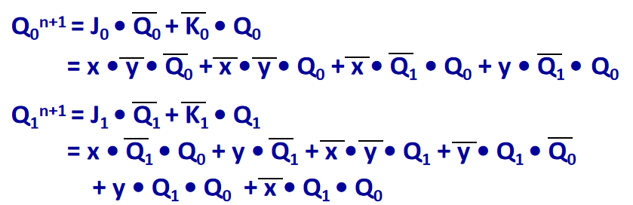

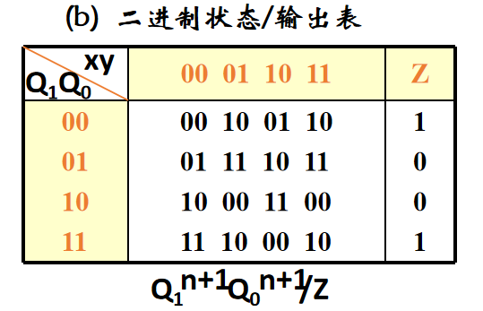
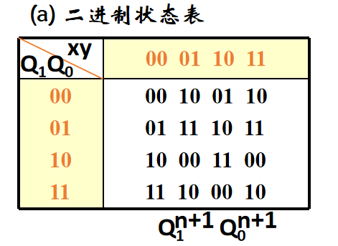
(3)画二进制状态表及状态输出表

Slide 15
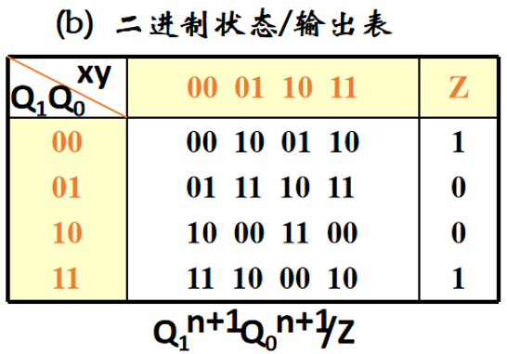
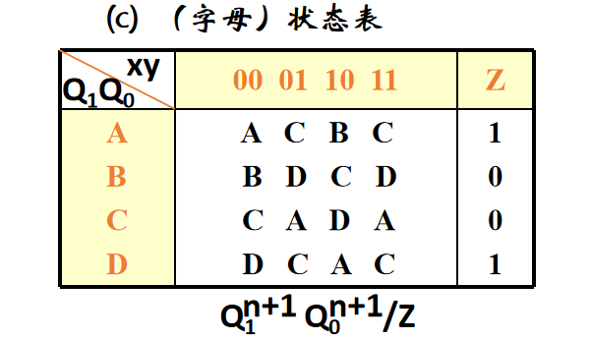
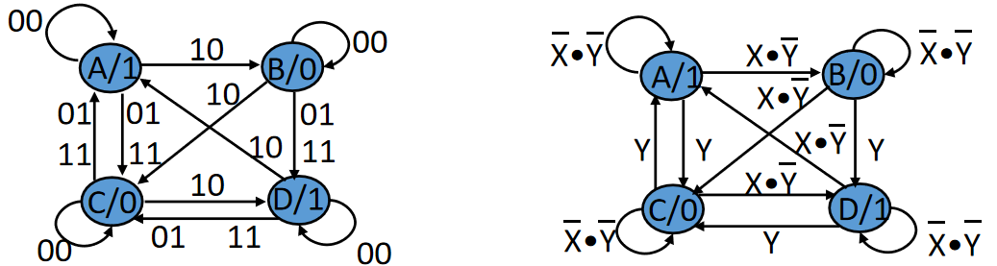
(4)画状态表和状态图：
00 -A
01 - B
10 - C
11 - D
Notes:
注意二进制状态表中的状态和输入的二进制排列！

Slide 16
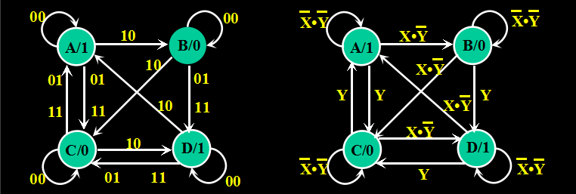
(5) 电路特性说明：
此时序电路为 4 个状态Moore型，状态之间的转换由x、y控制：
① 当 xy = 00 时，原状态保持不变；
② 当 xy = 10 时，状态在A→B → C → D → A循环，并在A、D状态时输出1。

Slide 17
(5) 电路特性说明：
③ 当 xy 为 01，11 时，状态转换顺序与起始状态有关：
若起始状态为 A 或 C，则状态在A、C之间循环；
若起始状态为 B，则状态将是 B → D → C → A，然后在 A、C 之间循环。

Slide 18
第3章作业（1）
3.2、3.3、3.4、3.6 、3.7 、 3.8、3.13
3.14、3.15、3.16、3.17 、 3.19

Slide 19
3.2.2. 同步时序电路的设计
同步时序电路分析与设计的比较：
逻辑电路图
5、画出逻辑电路图
逻辑表达式
分析过程
设计过程
4、选择触发器，确定激励函数
和输出函数
二进制状态表
（字母）状态表
3、状态分配求得二进制状态表
状态图
2、状态化简求得最简状态表
功能特性描述
1、建立原始状态图和状态表

Slide 20
1）建立原始状态图(表)
建立原始状态表的关键是确定以下三个问题：
1、用户需求所描述的电路应包括多少状态？
2、状态之间的转换关系如何？
3、电路在哪些情况下产生输出（即输出情况如何）？
要求：确保逻辑功能的正确性
方法：直接构图（表）法
先确定是那种类型的电路（mealy、Moore）；
假设一个初始状态；
考虑接收到一个新的输入组合时，确定它的次态：①是不是现态？②是不是另一个已经存在的状态？③还是应该建立一个新的状态？
复查得到的状态图是否满足要求（依据对用户需求的分析和理解）。

Slide 21
例1 电路有一个输入信号x，设计一个串行“1101”序列检测器。即当输入 x 出现“1101”
(或在出现“1101”后，x一直保持为1)组合时，输出 Z=1；否则 Z=0 。
(1)画出原始状态图
(2) 写出原始状态表
0
x
1
y
S₀ /0
S₁ /0
 | 0 | 1 | z
S₀ | S₀ | S₁ | 0
S₁ | S₀ | S₁₁ | 0
S₁₁ | S₁₁₀ | S₁₁ | 0
S₁₁₀ | S₀ | S₁₁₀₁ | 0
S₁₁₀₁ | S₀ | S₁₁₀₁ | 1
0
0
1
0
S₁₁₀₁ /1
S₁₁ /0
1
1
0
1
S₁₁₀ /0
Notes:
此例中字母状态名的取法值得肯定。也可以按米勒型进行设计，只要4个状态就可以描述出来。

Slide 22
例 2 设计一个同步时序电路，此电路有两个输入 x和 y 及一个输出 z 。如果 x 连续两次输入同样的值时，输出 z = 1 ，并且在此之后如果 y 输入一直保持为 1，则输出 z 保持为 1；否则，输出 z = 0。
(1) 画出原始状态图（输入：xy）
(2) 原始状态表
00 01
10
11
S_{I}/0
S₀/0
 | 00 | 01 | 10 | 11 | z
S_{I} | S₀ | S₀ | S₁ | S₁ | 0
S₀ | S₀₀ | S₀₀ | S₁ | S₁ | 0
S₁ | S₀ | S₀ | S₁₁ | S₁₁ | 0
S₀₀ | S₀₀ | S₀₀ | S₁ | S₁₁ | 1
S₁₁ | S₀ | S₀₀ | S₁₁ | S₁₁ | 1
00
01
00
01
10
11
00
S₁/0
S₀₀/1
0001
10
01
10
11
S₁₁/1
11
10
11
Notes:
这个例子还是蛮难的，主要是S₀₀与S₁₁之间的转换要仔细考虑！如果0、1能连续用就是上图的结果，不能联系用则只有四个独立状态！

Slide 23
2) 状态化简
(1) 完全给定同步时序电路状态表的化简
等效的相关概念
状态等效定义
设：S₁ 和 S₂ 是完全给定时序电路 M₁和 M₂ ( M₁和 M₂可以是同一个电路)
的两个状态，作为初态同时加入任意输入序列，所产生的输出序列完全
一致，则状态 S₁ 和 S₂ 是等效(或等价)的，称 S₁和 S₂ 是等效对，
记为 (S₁，S₂)。
在同一电路中等效状态可以合并为一个状态。
即：( S₁，S₂ ) → S

Slide 24
等效的传递性
如果有状态S₁和S₂等效，状态S₂和S₃等效，则状态S₁ 和 S₃ 也等效，记为：
( S₁，S₂ )，( S₂，S₃) → ( S₁，S₃)
等效类
所含状态都可以相互构成等效对的等效状态的集合，称为等效类。
即：( S₁，S₂ ，S₃ ) → ( S₁，S₂)( S₂，S₃) ( S₁，S₃)
( S₁，S₂)( S₂，S₃) ( S₁，S₃) → ( S₁，S₂ ，S₃ )
最大等效类
在一个原始状态表中，不能被其他等效类所包含的等效类称为最大等效类。

Slide 25
根据状态等效的定义，等效对的判断标准（利用状态图、状态表）
条件1： 它们的输出完全相同（identical outputs ）。
条件2：它们的次态满足下列条件之一：
① 次态相同
② 次态交错
③ 次态维持
④ 后续状态等效
⑤ 次态循环

Slide 26
等效关系判断条件的说明（以米粒型状态图为例）
① 次态相同
S₁
S₂
S₁,S₂
1/0
0/0
0/0
1/0
0/0
1/0
S₃
S₄
S₃
S₄
② 次态交错
0/0
S₁,S₂
0/0
S₁
S₂
0/0
1/1
1/1
1/1
S₃
S₃

Slide 27
等效关系判断条件的说明
③ 次态维持
S₁,S₂
0/0
0/0
S₁
S₂
0/0
1/1
1/1
1/1
S₃
S₃
④ 后继状态等效
0/0
0/0
S₁
S₂
S₁
S₂
S₁S₂
0/0
0/0
0/0
1/1
1/1
1/1
1/1
1/1
S₃S₄
S₃S₄
1/0
S₃
S₄
1/0
1/0
0/1
0/1
1/0
0/1
0/1
S₅
S₅
S₅

Slide 28
等效关系判断条件的说明
⑤ 次态循环
0/0
S₁
S₂
0/0
0/0
1/1
0/0
S₁S₂
1/1
0/0
S₅
1/1
1/1
S₅S₆
0/1
0/0
0/1
S₃S₄
1/1
0/1
S₆
1/0
S₃
S₄
1/1
1/0
1/0
(S1,S2)
图中次态的等效依赖关系
(S5,S6)
(S3,S4)

Slide 29
利用隐含表进行状态化简
例 化简下图所示的原始状态表
x
 | 00 | 01 | 10 | 11
A | D/0 | D/0 | F/0 | A/0
B | C/1 | D/0 | E/1 | F/0
C | C/1 | D/0 | E/1 | A/0
D | D/0 | B/0 | A/0 | F/0
E | C/1 | F/0 | E/1 | A/0
F | D/0 | D/0 | A/0 | F/0
G | G/0 | G/0 | A/0 | A/0
H | B/1 | D/0 | E/1 | A/0
y
y^{n+1}/z
Notes:
一看这个表就知道这个时序电路有两个输入信号（不包括时钟和复位信号），八个状态组成。

Slide 30
①进行顺序比较
A
B | ×
C | × | AF
D | AF BD | × | ×
E | × | AF DF | DF | ×
F | √ | × | × | BD | ×
G | AF DG | × | × | AF BG | × | AF DG
H | × | AF BC | BC | × | BC DF | × | ×
 | A | B | C | D | E | F | G
x
 | 00 | 01 | 10 | 11
A | D/0 | D/0 | F/0 | A/0
B | C/1 | D/0 | E/1 | F/0
C | C/1 | D/0 | E/1 | A/0
D | D/0 | B/0 | A/0 | F/0
E | C/1 | F/0 | E/1 | A/0
F | D/0 | D/0 | A/0 | F/0
G | G/0 | G/0 | A/0 | A/0
H | B/1 | D/0 | E/1 | A/0
y
H

Slide 31
②关联比较
由关联比较得到如下
等效对：
(A,F) ，(B,C)
(B,H)， (C,H)
B | ×
C | × | AF
D | AF BD | × | ×
E | × | AF DF | DF | ×
F | √ | × | × | BD | ×
G | AF DG | × | × | AF BG | × | AF DG
H | × | AF BC | BC | × | BC DF | × | ×
 | A | B | C | D | E | F | G
√
×
×
×
×
×
×
×
√
√
×

Slide 32
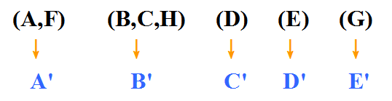
③列出最大等效类
由关联比较得到如下
等效对：
(A,F) ，(B,C)
(B,H)， (C,H)
有 (B,C) ，(B,H) ，(C,H) → (B,C,H)
因而得到两个最大等效类：(A,F) 和 (B,C,H)
重新命名状态名

Slide 33
④最小化状态表
x
x
 | 00 | 01 | 10 | 11
A | D/0 | D/0 | F/0 | A/0
B | C/1 | D/0 | E/1 | F/0
C | C/1 | D/0 | E/1 | A/0
D | D/0 | B/0 | A/0 | F/0
E | C/1 | F/0 | E/1 | A/0
F | D/0 | D/0 | A/0 | F/0
G | G/0 | G/0 | A/0 | A/0
H | B/1 | D/0 | E/1 | A/0
 | 00 | 01 | 10 | 11
A' | C'/0 | C'/0 | A'/0 | A'/0
B' | B'/1 | C'/0 | D'/1 | A'/0
C' | C'/0 | B'/0 | A'/0 | A'/0
D' | B'/1 | A'/0 | D'/1 | A'/0
E' | E'/0 | E'/0 | A'/0 | A'/0
y
y
(A,F) (B,C,H) (D) (E) (G)
↓ ↓ ↓ ↓ ↓
A' B' C' D' E'
y^{n+1}/z

Slide 34
（2） 不完全给定同步时序电路状态表的化简
x
 | 0 | 1
A | A/0 | D/d
B | A/0 | D/0
C | A/0 | D/1
D | A/0 | C/1
y
不完全给定的概念
如右图所示，次态或输出中包含有无关项(d)。
相容的概念
状态相容的定义
设： S₁ 和 S₂ 是不完全给定时序电路M₁和 M₂ (M₁和 M₂可以是同一个电路)的两个状态，以其作为初态同时加入预定的允许输入序列(除最后一个次态外，其他次态都是确定的)，所产生的输出序列一致
( 认为与其对应的“不确定输出”和“确定的输出”
相同)，则状态 S₁ 和 S₂ 是相容的。
称 S1和 S2 是相容对。 记为： (S₁，S₂)。

Slide 35
状态相容无传递性
如右图中，(A，B) 、(A，C)相
容，但(B ,C)不相容
x
 | 0 | 1
A | A/0 | D/d
B | A/0 | D/0
C | A/0 | D/1
D | A/0 | C/1
y
相容类
两两相容的状态的集合称为相容类。
A
A
A
A
F
B
E
B
D
B
C
B
E
C
D
C
C
D
合并图
最大相容类
不能被其他相容类所包含的相容类。

Slide 36
根据定义，相容对的判别标准:
条件一：它们的输出相同；
条件二：它们的次态必须满足下列情况之一:
1、次态相同
2、次态交错
3、次态维持
4、后继状态相容
5、次态循环
注意：一方给定,一方不给定（即为无关项d）的输出和次态均当作相同。

Slide 37
最小化相容状态集确定
覆盖性 Coverd：能包含全部的原始状态。
闭合性 Closure：任一个相容类的次态应属于该集内的一个相容类。
最小化条件： 选择满足“覆盖”和“闭合”的相容类且数目最少（不一定最好！）。
共引入了2个新工具！
不完全给定状态表的化简过程
利用隐含表寻找相容对；
利用合并图确定最大相容类；
采用覆盖闭合表进行相容类集的选择，建立最小化的新状态表。

Slide 38
例1 化简如图所示的原始状态表（次态和输出都包含无关项d）。
x
√
 | 0 | 1
A | A/d | d/d
B | C/1 | B/0
C | D/0 | d/1
D | d/d | B/d
E | A/0 | C/1
B | AC
C | AD | ×
D | √ | √ | √
E | √ | × | AD | BC
 | A | B | C | D
y
√
√
×
y^{n+1}/z
利用隐含表寻找相容对：(A,B),(A,C),(A,D),(A,E),(B,D),(C,D),(C,E)
A
E
B
利用合并图确定最大相容类：
(A,B,D),(A,C,D),(A,C,E)
D
C

Slide 39
作出最小化状态表
x
 | 0 | 1
A | A/d | d/d
B | C/1 | B/0
C | D/0 | d/1
D | d/d | B/d
E | A/0 | C/1
相 容 类 | 覆盖 |  |  |  |  | 闭合
 | A | B | C | D | E | X = 0 | X = 1
ABD | A | B |  | D |  | AC | B
ACD | A |  | C | D |  | AD | B
ACE | A |  | C |  | E | AD | C
y
y^{n+1}/z
覆盖闭合表
选择最小化：
(ABD) (ACE)
↓ ↓
A' B'

Slide 40
作出最小化状态表：
x
 | 0 | 1
A | A/d | d/d
B | C/1 | B/0
C | D/0 | d/1
D | d/d | B/d
E | A/0 | C/1
相 容 类 | 覆盖 |  |  |  |  | 闭合
 | A | B | C | D | E | X = 0 | X = 1
ABD | A | B |  | D |  | AC | B
ACD | A |  | C | D |  | AD | B
ACE | A |  | C |  | E | AD | C
y
y^{n+1}/z
覆盖闭合表
最小化状态表:
x
选择最小化：
(ABD) (ACE)
↓ ↓
A' B'
 | 0 | 1
A' | B'/1 | A'/0
B' | A'/0 | B'/1
y
y^{n+1}/z
Notes:
状态A出现在两个相容类中，从其中任意一个相容类中去掉A都不影响其覆盖性，但不满足闭合性。

Slide 41
例2 化简如图所示的原始状态表。
x
B | DE
C | AB | AB DE
D | AC CD | AC CE | BC
E | AB CD | × | × | BC
 | A | B | C | D
 | 0 | 1
A | D/d | A/d
B | E/0 | A/d
C | D/0 | B/1
D | C/d | C/d
E | C/1 | B/d
y
y^{n+1}/z

Slide 42
例2 化简如图所示的原始状态表（续）。
利用隐含表找出相容对：
(A,B),(A,C),(A,D),(A,E),(B,C),(C,D),(D,E)
B | DE
C | AB | AB DE
D | AC CD | AC CE | BC
E | AB CD | × | × | BC
 | A | B | C | D
A
E
B
×
D
C
利用合并图确定最大相容类：
(A,B,C),(A,C,D),(A,D,E)

Slide 43
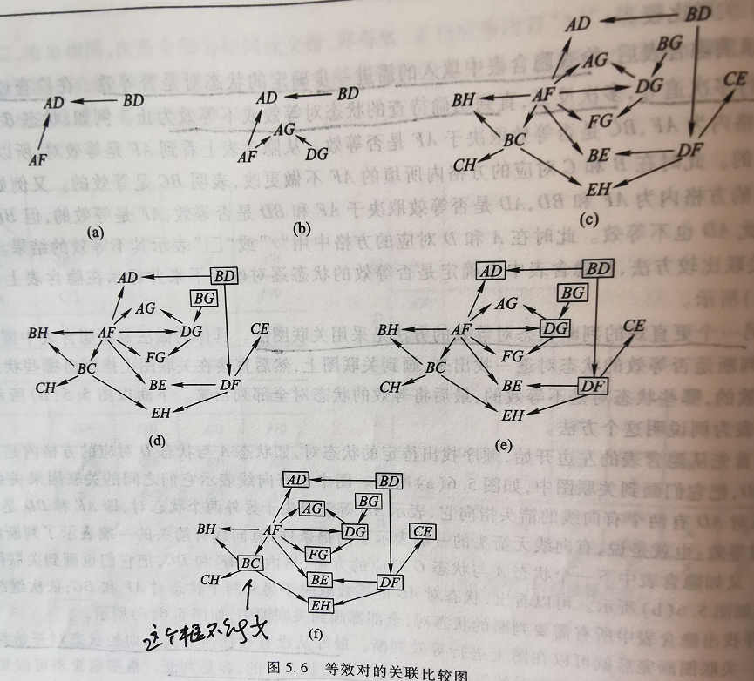
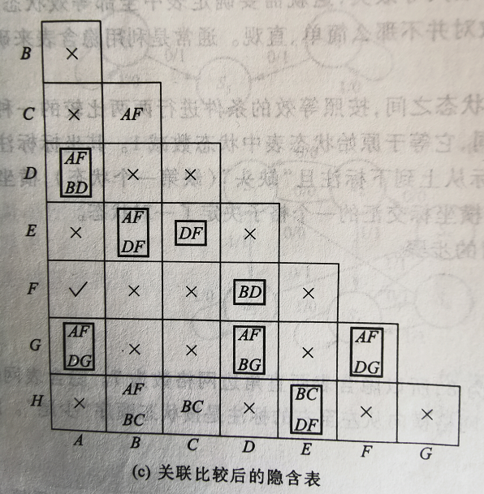
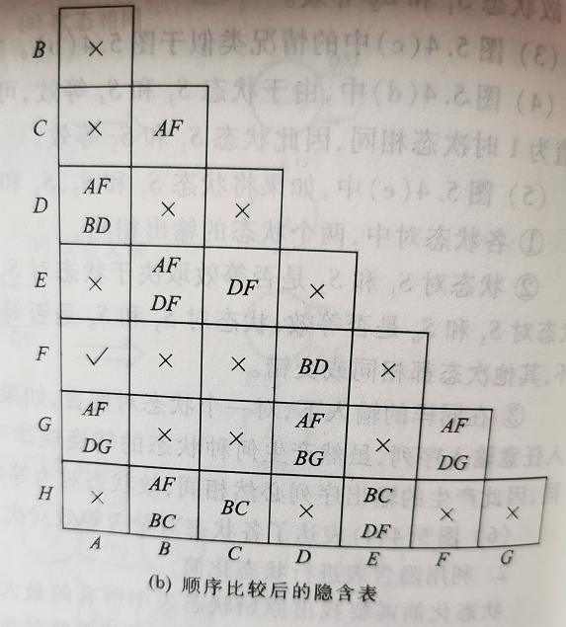
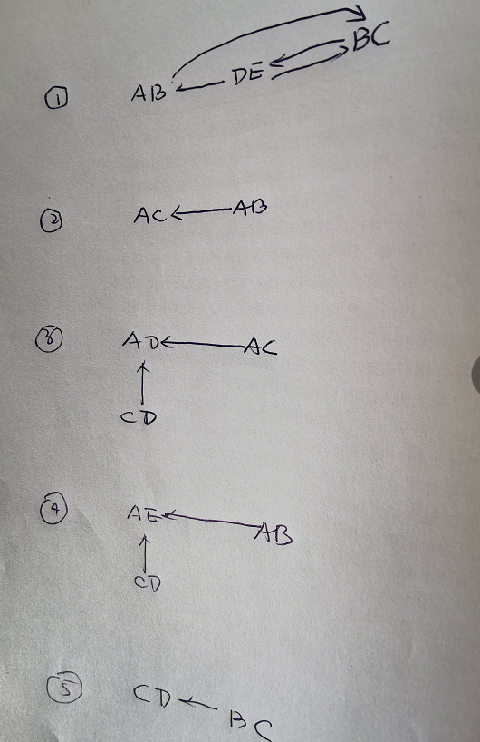
B | DE
C | AB | AB DE
D | AC CD | AC CE | BC
E | AB CD | × | × | BC
 | A | B | C | D

Slide 44
作出最小化状态表一
x
相 容 类 | 覆盖 |  |  |  |  | 闭合
 | A | B | C | D | E | X = 0 | X = 1
ABC | A | B | C |  |  | DE | AB
ACD | A |  | C | D |  | CD | ABC
ADE | A |  |  | D | E | CD | ABC
 | 0 | 1
A | D/d | A/d
B | E/0 | A/d
C | D/0 | B/1
D | C/d | C/d
E | C/1 | B/d
y
y^{n+1}/z
覆盖闭合表一
选择最小化：
(ABC) (ACD) (ADE)
↓ ↓ ↓
A' B' C'
Notes:
闭合性决定了要取三个最大相容类！

Slide 45
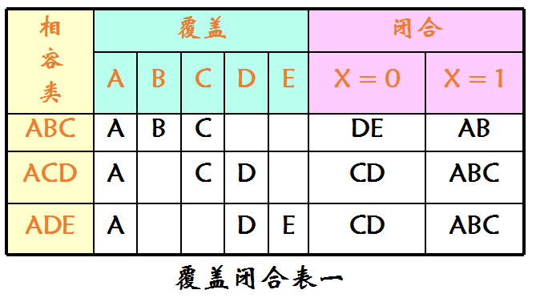
作出最小化状态表一
x
 | 0 | 1
A | D/d | A/d
B | E/0 | A/d
C | D/0 | B/1
D | C/d | C/d
E | C/1 | B/d
y
y^{n+1}/z
最小化状态表
x
 | 0 | 1
A' | C'/0 | A'/1
B' | B'/0 | A'/1
C' | B'/1 | A'/d
y
选择最小化：
(ABC) (ACD) (ADE)
↓ ↓ ↓
A' B' C'
y^{n+1}/z
Notes:
最小化状态表是如何生成的？

Slide 46
作出最小化状态表二
x
 | 0 | 1
A | D/d | A/d
B | E/0 | A/d
C | D/0 | B/1
D | C/d | C/d
E | C/1 | B/d
相 容 类 | 覆盖 |  |  |  |  | 闭合
 | A | B | C | D | E | X = 0 | X = 1
ABC | A | B | C |  |  | DE | AB
ACD | A |  | C | D |  | CD | ABC
DE |  |  |  | D | E | C | BC
y
y^{n+1}/z
覆盖闭合表二
最小化状态表
选择最小化：
(ABC) (DE)
↓ ↓
A' B'
x
 | 0 | 1
A' | B'/0 | A'/1
B' | A'/1 | A'/d
y
y^{n+1}/z

Slide 47
3） 状态分配
状态分配就是给最小化状态表中的每个字母状态指定（指派）一个二进制代码来表示，又称为状态编码。
二进制状态分配将影响到所设计的同步时序电路的复杂程度和使用器件的多少（手工设计时代很重要的技巧，今天设计ASIC还是很重要，基于可编程器件的设计则无关紧要了！）。
（1） 状态编码的一般问题
    状态个数和触发器个数的关系
设状态个数为 n，触发器个数为K，则 n、K 之间应满足下列关系
2^{K} ≥ n ＞ 2^{K-1} 或 K = ┌ ㏒₂n ┐
式中 ：┌㏒₂n ┐为不小于㏒₂n 的最小整数。

Slide 48
例 某时序电路的状态表。
方案1的二进制状态表
x₁x₂
 | 00 | 01 | 11 | 10
A | A | B | D | C
B | C | D | B | A
C | B | A | C | D
D | D | C | A | B
 | 00 | 01 | 11 | 10
A 00 | 00 | 01 | 11 | 10
B 01 | 10 | 11 | 01 | 00
D 11 | 11 | 10 | 00 | 01
C 10 | 01 | 00 | 10 | 11
x₁x₂
y₁y₂
S
状态表
方案2的二进制状态表
y₁ ^{n+1} y₂ ^{n+1}
两种状态分配方案的比较：
x₁x₂
 | 00 | 01 | 11 | 10
A 00 | 00 | 10 | 01 | 11
D 01 | 01 | 11 | 00 | 10
C 11 | 10 | 00 | 11 | 01
B 10 | 11 | 01 | 10 | 00
y₁y₂
y₁
y₁
 | 0 | 1
0 | A | C
1 | B | D
 | 0 | 1
0 | A | B
1 | D | C
y₂
y₂
方案1
方案2

Slide 49
状态分配方案总数计算
如果触发器个数为 K，则每一状态的二进制码的位数即为K， K个变量有 2^{K} 种组合，用2^{K}种组合来对 n个状态进行分配时就有 N_{A}种分配方案：
2^{K}!
N_{A} =
(2^{K} －n) !
在上式中，当 K = 3 ，n = 5， 则 N_{A} = 3720 (方案)
又如上例中， K = 2 ，n = 4， N_{A} = 24 (方案)
具体如下页所示。

Slide 50
真正独立的状态分配方案总数
Unique State Assignment
如果触发器个数为 K ，有 2^{K} 种二进制组合，用来对 n 个状态进行分配时就有 N 种独立的分配方案：
(2^{K} － 1)!
N =
(2^{K} －n)! K!

Slide 51
n = 4, K = 2 全部状态分配方案
 | 方案 | 1 | 2 | 3 | 4 | 5 | 6 | 7 | 8
第 | A | 00 | 10 | 01 | 11 | 00 | 01 | 10 | 11
一 | B | 01 | 11 | 00 | 10 | 10 | 11 | 00 | 01
组 | C | 11 | 01 | 10 | 00 | 11 | 10 | 01 | 00
 | D | 10 | 00 | 11 | 01 | 01 | 00 | 11 | 10
 | 方案 | 1 | 2 | 3 | 4 | 5 | 6 | 7 | 8
第 | A | 00 | 10 | 01 | 11 | 00 | 01 | 10 | 11
二 | B | 11 | 01 | 10 | 00 | 11 | 10 | 01 | 00
组 | C | 01 | 11 | 00 | 10 | 10 | 11 | 00 | 01
 | D | 10 | 00 | 11 | 01 | 01 | 00 | 11 | 10
 | 方案 | 1 | 2 | 3 | 4 | 5 | 6 | 7 | 8
第 | A | 00 | 10 | 01 | 11 | 00 | 01 | 10 | 11
三 | B | 10 | 00 | 11 | 01 | 01 | 00 | 11 | 10
组 | C | 01 | 11 | 00 | 10 | 10 | 11 | 00 | 01
 | D | 11 | 01 | 10 | 00 | 11 | 10 | 01 | 00
状 态 | 变 量 | y₁ y₀ | y₁ y₀ | y₁ y₀ | y₁ y₀ | y₀ y₁ | y₀ y₁ | y₀ y₁ | y₀ y₁

Slide 52
n = 4, K = 2 全部状态分配方案
 | 方案 | 1 | 2 | 3 | 4 | 5 | 6 | 7 | 8
第 | A | 00 | 10 | 01 | 11 | 00 | 01 | 10 | 11
一 | B | 01 | 11 | 00 | 10 | 10 | 11 | 00 | 01
组 | C | 11 | 01 | 10 | 00 | 11 | 10 | 01 | 00
 | D | 10 | 00 | 11 | 01 | 01 | 00 | 11 | 10
 | 方案 | 1 | 2 | 3 | 4 | 5 | 6 | 7 | 8
第 | A | 00 | 10 | 01 | 11 | 00 | 01 | 10 | 11
二 | B | 11 | 01 | 10 | 00 | 11 | 10 | 01 | 00
组 | C | 01 | 11 | 00 | 10 | 10 | 11 | 00 | 01
 | D | 10 | 00 | 11 | 01 | 01 | 00 | 11 | 10
 | 方案 | 1 | 2 | 3 | 4 | 5 | 6 | 7 | 8
第 | A | 00 | 10 | 01 | 11 | 00 | 01 | 10 | 11
三 | B | 10 | 00 | 11 | 01 | 01 | 00 | 11 | 10
组 | C | 01 | 11 | 00 | 10 | 10 | 11 | 00 | 01
 | D | 11 | 01 | 10 | 00 | 11 | 10 | 01 | 00
状 态 | 变 量 | y₁ y₀ | y₁ y₀ | y₁ y₀ | y₁ y₀ | y₀ y₁ | y₀ y₁ | y₀ y₁ | y₀ y₁
实际上，24种方案仅有 3 种分
配方案是完全独立的，即表中的三
个大组，每大组对应着一个电路设
计。它们的主要差别表现在：
A
A
A
B
D
C
D
B
C
C
B
D
第一组
第二组
第三组

Slide 53
n = 4, K = 2 全部状态分配方案
 | 方案 | 1 | 2 | 3 | 4 | 5 | 6 | 7 | 8
第 | A | 00 | 10 | 01 | 11 | 00 | 01 | 10 | 11
一 | B | 01 | 11 | 00 | 10 | 10 | 11 | 00 | 01
组 | C | 11 | 01 | 10 | 00 | 11 | 10 | 01 | 00
 | D | 10 | 00 | 11 | 01 | 01 | 00 | 11 | 10
 | 方案 | 1 | 2 | 3 | 4 | 5 | 6 | 7 | 8
第 | A | 00 | 10 | 01 | 11 | 00 | 01 | 10 | 11
二 | B | 11 | 01 | 10 | 00 | 11 | 10 | 01 | 00
组 | C | 01 | 11 | 00 | 10 | 10 | 11 | 00 | 01
 | D | 10 | 00 | 11 | 01 | 01 | 00 | 11 | 10
 | 方案 | 1 | 2 | 3 | 4 | 5 | 6 | 7 | 8
第 | A | 00 | 10 | 01 | 11 | 00 | 01 | 10 | 11
三 | B | 10 | 00 | 11 | 01 | 01 | 00 | 11 | 10
组 | C | 01 | 11 | 00 | 10 | 10 | 11 | 00 | 01
 | D | 11 | 01 | 10 | 00 | 11 | 10 | 01 | 00
状 态 | 变 量 | y₁ y₀ | y₁ y₀ | y₁ y₀ | y₁ y₀ | y₀ y₁ | y₀ y₁ | y₀ y₁ | y₀ y₁
上例中的方案2 对应着
表中第一组的方案5
y₀
 | 0 | 1
0 | A | B
1 | D | C
y₁
方案2
上例中的方案1 对应着
表中第三组的方案5
y₀
 | 0 | 1
0 | A | C
1 | B | D
y₁
方案1

Slide 54
选择状态分配方案
例 某时序电路的状态表。
方案1的二进制状态表
S
x₁x₂
x₁x₂
 | 00 | 01 | 11 | 10
A | A | B | D | C
B | C | D | B | A
C | B | A | C | D
D | D | C | A | B
y₁y₂
 | 00 | 01 | 11 | 10
A 00 | 00 | 01 | 11 | 10
B 01 | 10 | 11 | 01 | 00
D 11 | 11 | 10 | 00 | 01
C 10 | 01 | 00 | 10 | 11
y₁^{n+1} y₂^{n+1}
状态表
方案2的二进制状态表
两种状态分配方案的比较：
x₁x₂
y₁y₂
 | 00 | 01 | 11 | 10
A 00 | 00 | 10 | 01 | 11
D 01 | 01 | 11 | 00 | 10
C 11 | 10 | 00 | 11 | 01
B 10 | 11 | 01 | 10 | 00
y₁
y₁
 | 0 | 1
0 | A | C
1 | B | D
 | 0 | 1
0 | A | B
1 | D | C
y₂
y₂
方案1
y₁^{n+1} y₂^{n+1}
方案2

Slide 55
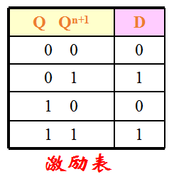
选择状态分配方案
若选择D触发器进行设计，则：
方案1的二进制状态表之一
y₁y₂
x₁x₂
方案1的激励函数表达式为
 | 00 | 01 | 11 | 10
A 00 | 0 | 0 | 1 | 1
B 01 | 1 | 1 | 0 | 0
D 11 | 1 | 1 | 0 | 0
C 10 | 0 | 0 | 1 | 1
D₁ = x₁y₂ + x₁y₂ = x₁ ⊕ y₂
D₂ = x₂y₁ + x₂y₁ = x₂ ⊕ y₁
y₁^{n+1}
方案1的二进制状态表
方案1的二进制状态表之二
y₁y₂
x₁x₂
 | 00 | 01 | 11 | 10
A 00 | 00 | 01 | 11 | 10
B 01 | 10 | 11 | 01 | 00
D 11 | 11 | 10 | 00 | 01
C 10 | 01 | 00 | 10 | 11
x₁x₂
y₁y₂
 | 00 | 01 | 11 | 10
A 00 | 0 | 1 | 1 | 0
B 01 | 0 | 1 | 1 | 0
D 11 | 1 | 0 | 0 | 1
C 10 | 1 | 0 | 0 | 1
y₂^{n+1}

Slide 56
选择状态分配方案
方案2的二进制状态表之一
若选择D触发器进行设计，则：
y₁y₂
x₁x₂
 | 00 | 01 | 11 | 10
A 00 | 0 | 1 | 0 | 1
D 01 | 0 | 1 | 0 | 1
C 11 | 1 | 0 | 1 | 0
B 10 | 1 | 0 | 1 | 0
方案2的激励函数表达式为
D₁ = x₁ ⊕ x₂ ⊕ y₁
D₂ = x₁ ⊕ y₂ ⊕ y₁
y₁^{n+1}
方案2的二进制状态表之二
方案2的二进制状态表
x₁x₂
x₁x₂
y₁y₂
y₁y₂
 | 00 | 01 | 11 | 10
A 00 | 0 | 0 | 1 | 1
D 01 | 1 | 1 | 0 | 0
C 11 | 0 | 0 | 1 | 1
B 10 | 1 | 1 | 0 | 1
 | 00 | 01 | 11 | 10
A 00 | 00 | 10 | 01 | 11
D 01 | 01 | 11 | 00 | 10
C 11 | 10 | 00 | 11 | 01
B 10 | 11 | 01 | 10 | 00
y₂^{n+1}
y₁^{n+1} y₂^{n+1}

Slide 57
选择状态分配方案
方案1的二进制状态表
x₁x₂
y₁y₂
 | 00 | 01 | 11 | 10
A 00 | 00 | 01 | 11 | 10
B 01 | 10 | 11 | 01 | 00
D 11 | 11 | 10 | 00 | 01
C 10 | 01 | 00 | 10 | 11
若选择D触发器：
方案1的激励函数表达式
结论：分配方案不一样电路代价不一样，能否找到最好的合理的分配方案？
D₁ = x₁y₂ + x₁y₂ = x₁ ⊕ y₂
D₂ = x₂y₁ + x₂y₁ = x₂ ⊕ y₁
y₁ ^{n+1} y₂ ^{n+1}
方案2的二进制状态表
x₁x₂
y₁y₂
同理可以得到方案2的激励函数表达式为：
 | 00 | 01 | 11 | 10
A 00 | 00 | 10 | 01 | 11
D 01 | 01 | 11 | 00 | 10
C 11 | 10 | 00 | 11 | 01
B 10 | 11 | 01 | 10 | 00
D₁ = x₁ ⊕ x₂ ⊕ y₁
D₂ = x₁ ⊕ y₂ ⊕ y₁
y₁ ^{n+1} y₂ ^{n+1}
Notes:
同理也能得到方案2的激励函数表达：把二进制状态表拆分为两张卡诺图

Slide 58
（2）相邻状态分配法 State Assignment Rules
思路：尽可能使次态和输出函数在卡诺图上“1”、“0”单元的分
布为相邻，以便形成较大的卡诺圈，从而得到最简的次态方程
（实际上是激励方程，D器件两者能统一）和输出函数表达式。
经验方法：由如下三个主要规则找出状态之间的相邻关系。
规则 I：在相同输入条件下，次态相同，安排现态的编码相邻。
规则 II：在相邻输入条件下，同一现态，安排次态的编码相邻。
规则III：输出完全相同，安排现态的编码相邻。（有利于优化输出函数）

Slide 59
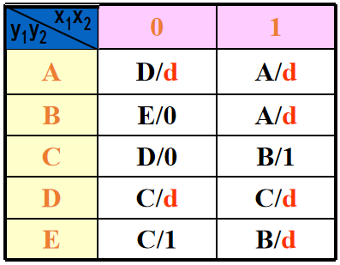
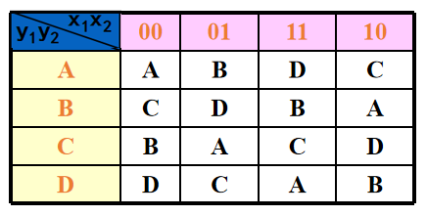
规则I：在相同输入条件下，次态相同，安排现态的编码相邻。
在有 K个变量(触发器)的情况下，如果满足规则 I一次，则可保证K个次态（激励）函数卡诺图中各有一对 1 单元( 或 0 单元)列向相邻。若满足R次意味着可保证次态函数卡诺图上有K×R 对 “1”或 “0”相邻，记为：
改善效果 I = K ×R
左表：R=0
右表：R=4

Slide 60
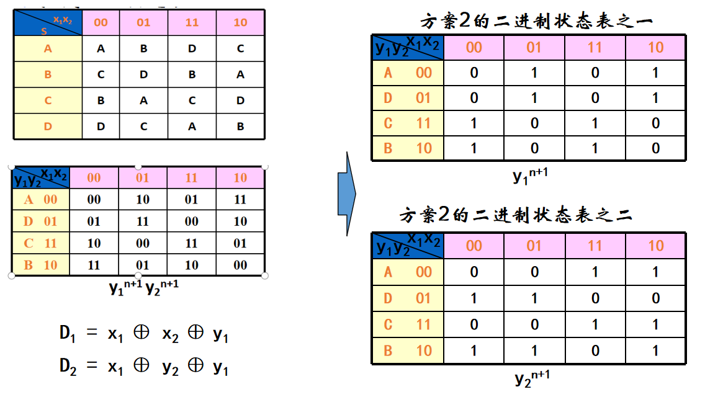

规则II：在相邻的输入条件下，同一现态，安排次态的编码相邻。
在有 K个变量(触发器)的情况下，如果满足规则 II 一次，则可保证 (K－1) 个次态（激励）函数卡诺图中各有一对 1 单元(或 0 单元)行向相邻。
若满足 m 次意味着可保证次态函数卡诺图上有(K －1) ×m
对“1”或“0”相邻，记为：
改善效果 II = (K －1) ×m
 | 00 | 01 | 11 | 10
A | A | B | D | C
B | C | D | B | A
C | B | A | C | D
D | D | C | A | B

Slide 61
规则III：输出完全相同，安排现态的编码相邻。
在有 p 个输入组合、q 个输出的情况下，如果满足规则 III 一次，则可保证 q 个输出函数卡诺图中各有 p 对 1 单元(或 0 单元)列向相邻。若满足 l 次意味着可保证输出函数卡诺图上有( p × q ) ×l 对“1”或“0”相邻，记为：
改善效果 III = ( p × q ) × l
 | 0 | 1
A | D/1 | A/1
B | E/0 | A/1
C | D/0 | B/1
D | C/0 | C/0
E | C/1 | B/0
l =1 ？
Notes:
B、C编码相邻对输出函数有改善效果。

Slide 62
满足状态 S₁ 、 S₂ 相邻要求的总改善效果为：
E_{S1S2} = 改善效果 I ＋ 改善效果 II ＋ 改善效果 III
= K×R ＋ (K－1) × m ＋ ( p×q ) × l
给各状态分配二进制编码的步骤如下：
①、找出状态表中出现最多的次态 S_{i}^{n+1} 所对应的现态 S_{i}，并令 S_{i} 的二进制编码为全0。
②、按已确定出的状态相邻关系给其它状态分配二进制编码。

Slide 63
例1 完成如图所示状态表的状态分配。
y
x
K = 2 ；p = 2；q = 1。
总改善效果为：
E_{S1S2} = K×R + (K－1)×m + ( p×q)×l
= 2R + m + 2l
 | 0 | 1
A | C/0 | D/0
B | C/0 | A/0
C | B/0 | D/0
D | A/0 | B/1
y^{n+1}/Z
分析状态表，求得：
①根据规则I： R_{AB} = 1， R_{AC} = 1
②根据规则II： m_{CD} = 1，m_{AC} = 1
m_{BD}= 1， m_{AB}= 1
③根据规则III： l_{AB} = 1， l_{AC} = 1
l_{BC} = 1
E_{AB} = 2R_{AB} + m_{AB}+ 2l_{AB}
= 5
E_{AC} = 2R_{AC} + m_{AC}+ 2l_{AC}
= 5
E_{BC} = 2l_{BC} = 2
E_{BD} = m_{BD} = 1
E_{CD} = m_{CD} = 1

Slide 64
例1 完成如图所示状态表的状态分配。
x
 | 0 | 1
A | C/0 | D/0
B | C/0 | A/0
C | B/0 | D/0
D | A/0 | B/1
y
A
B
y₁
 | 0 | 1
0 | A | C
1 | B | D
y₀
C
D
状态相邻图
状态分配
y^{n+1}/Z
x
E_{AB} = 2R_{AB} + m_{AB}+ 2l_{AB}
= 5
E_{AC} = 2R_{AC} + m_{AC}+ 2l_{AC}
= 5
E_{BC} = 2l_{BC} = 2
E_{BD} = m_{BD} = 1
E_{CD} = m_{CD} = 1
y₁y₀
 | 0 | 1
A 00 | 10/0 | 11/0
B 01 | 10/0 | 00/0
D 11 | 00/0 | 01/1
C 10 | 01/0 | 11/0
y₁^{n+1} y₀^{n+1} /Z
二进制状态表

Slide 65
例2 完成如图所示状态表的状态分配（规则1不考虑输入为“11”的组合）。
x₂x₁
y
 | 00 | 01 | 11 | 10
A | C/0 | C/0 | A/0 | A/0
B | B/1 | C/0 | A/0 | D/1
C | C/0 | B/0 | A/0 | A/0
D | B/1 | A/0 | A/0 | D/1
E | E/0 | E/0 | A/0 | A/0
K= 3，p = 4， q = 1
总改善效果为：E_{S1S2} = 3×R + (3－1)×m + (4×1)×l
= 3R +2m + 4l
规则1： R_{AB} = 1， R_{AC} = 2， R_{AE} = 1， R_{BD} = 2 ， R_{CE} = 1；
规则2：A：m_{AC} = 2； B：m_{BC} = 1， m_{AC} = 1， m_{AD} = 1，m_{BD} = 1 ；
C： m_{BC} = 1 ， m_{AB} = 1 ，m_{AC} = 1；D： m_{AB} = 1，m_{AD} = 1 ，m_{BD} = 1；
E：m_{AE} = 2；
规则3：l_{AC} = 1 ， l_{AE} = 1， l_{BD} = 1， l_{CE} = 1 ；

Slide 66
例2 完成如图所示状态表的状态分配（续）。
E_{AB} = 3R_{AB} + 2m_{AB} + 4l_{AB} = 3•1 + 2•2 + 4•0 = 7
E_{AC} = 3R_{AC}+2m_{AC}+ 4l_{AC} = 3•2 + 2•4 + 4•1 = 18
E_{AD}=3R_{AD}+2m_{AD}+ 4l_{AD} = 3•0 + 2•2 + 4•0 = 4
E_{AE} = 11；E_{BC} = 4，E_{BD} = 14；E_{CE} = 7。
总改善效果为：E_{S1S2} = 3×R + (3－1)×m + (4×1)×l
= 3R +2m + 4l
规则1： R_{AB} = 1， R_{AC} = 2， R_{AE} = 1， R_{BD} = 2 ， R_{CE} = 1；
规则2：A：m_{AC} = 2； B：m_{BC} = 1， m_{AC} = 1， m_{AD} = 1，m_{BD} = 1 ；
C： m_{CB} = 1 ， m_{AB} = 1 ，m_{AC} = 1；D： m_{AB} = 1，m_{AD} = 1 ，m_{BD} = 1；
E：m_{AE} = 2；
规则3：l_{AC} = 1 ， l_{AE} = 1， l_{CE} = 1， l_{BD} = 1 ；

Slide 67
例2 完成如图所示状态表的状态分配。
x₂x₁
 | 00 | 01 | 11 | 10
A | C/0 | C/0 | A/0 | A/0
B | B/1 | C/0 | A/0 | D/1
C | C/0 | B/0 | A/0 | A/0
D | B/1 | A/0 | A/0 | D/1
E | E/0 | E/0 | A/0 | A/0
y
E_{AB} = 3R_{AB} + 2m_{AB} + 4l_{AB}
= 3•1 + 2•2 + 4•0
= 7
E_{AC} = 3R_{AC}+2m_{AC}+ 4l_{AC}
= 3•2 + 2•4 + 4•1
= 18
E_{AD}=3R_{AD}+2m_{AD}+ 4l_{AD}
= 3•0 + 2•2 + 4•0
= 4
E_{AE} = 11；
E_{BC} = 4，E_{BD} = 14；
E_{CE} = 7。
B
D
y₂
 | 0 | 1
00 | A | C
01 | B
11 | D
10 | E
y₁y₀
A
√
E
C
Notes:
教材中缺了这个蓝线！

Slide 68
例2 完成如图所示状态表的状态分配。
x₂x₁
 | 00 | 01 | 11 | 10
A | C/0 | C/0 | A/0 | A/0
B | B/1 | C/0 | A/0 | D/1
C | C/0 | B/0 | A/0 | A/0
D | B/1 | A/0 | A/0 | D/1
E | E/0 | E/0 | A/0 | A/0
y
B
D
A
E
C
x₂x₁
 | 00 | 01 | 11 | 10
A 000 | 100/0 | 100/0 | 000/0 | 000/0
B 001 | 001/1 | 100/0 | 000/0 | 011/1
D 011 | 001/1 | 000/0 | 000/0 | 011/1
E 010 | 010/0 | 010/0 | 000/0 | 000/0
C 100 | 100/0 | 001/0 | 000/0 | 000/0
y
y₂
 | 0 | 1
00 | A | C
01 | B
11 | D
10 | E
y₁y₀
Notes:
教材中缺了这根蓝线.

Slide 69
4）触发器类型的选择及激励函数和输出函数的确定
（1）触发器类型的选择
触发器类型的不同将决定电路中激励函数的繁简。因此，选择触发器类型的重要条件就是能使激励函数最简。
在大多数情况下，最常选用的是D触发器，其次是选用JK触发器和T触发器。
在非计数型的时序电路中，有时可选用SR触发器。在小规模 PLD器件中只包含D触发器。大规模PLD中不少型号有其他触发器的。
（2）激励函数和输出函数的确定

Slide 70
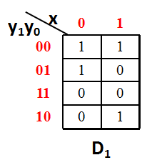
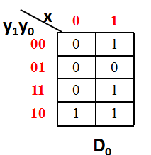
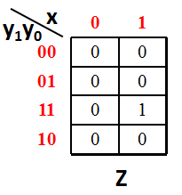
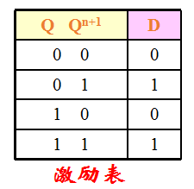
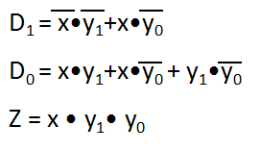
例 二进制状态如图所示，求出用 D、JK和 T触发器所实现电路的激励函数和输出函数。
x
用D触发器
y₁y₀
 | 0 | 1
00 | 10/0 | 11/0
01 | 10/0 | 00/0
10 | 01/0 | 11/0
11 | 00/0 | 01/1
二进制状态表
Notes:
要说清激励表的作用。

Slide 71
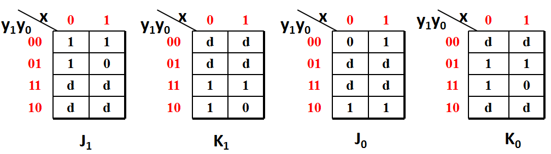
用JK触发器
用多少个门实现激励函数？
x
Q Q^{n+1} | J K
0 0 | 0 d
0 1 | 1 d
1 0 | d 1
1 1 | d 0
y₁y₀
 | 0 | 1
00 | 10/0 | 11/0
01 | 10/0 | 00/0
11 | 00/0 | 01/1
10 | 01/0 | 11/0
J₁ = x + y₀ J₀ = x + y₁
K₁ = x + y₀ K₀ = x + y₁
二进制状态表
激励表
Notes:
这个激励表要记住！

Slide 72
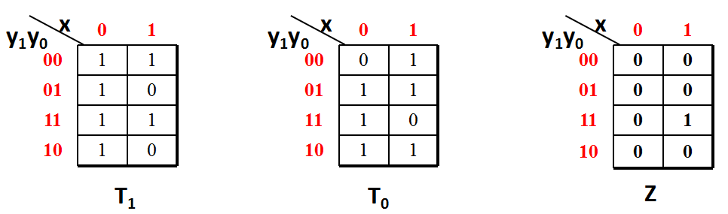
用T触发器
用多少个门实现激励函数？
y₁y₀
x
Q Q^{n+1} | T
0 0 | 0
0 1 | 1
1 0 | 1
1 1 | 0
 | 0 | 1
00 | 10/0 | 11/0
01 | 10/0 | 00/0
11 | 00/0 | 01/1
10 | 01/0 | 11/0
T₁ = x• y₁•y₀ +x• y₁•y₀
T₀ = x• y₁•y₀ +x• y₁•y₀
Z = x •y₁•y₀
二进制状态表
T激励表

Slide 73
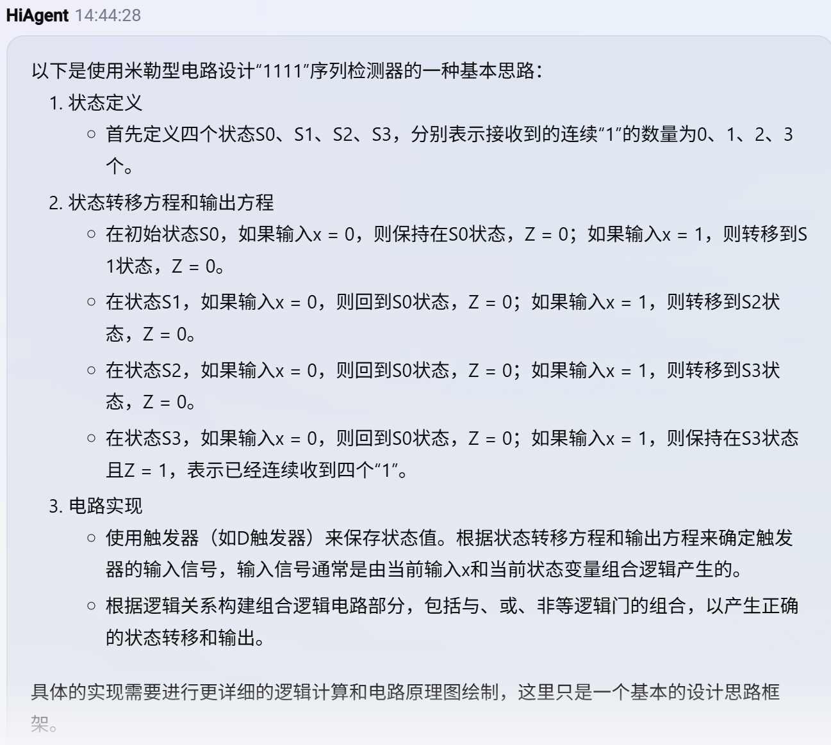
5） 设计举例
例1 用米勒型电路设计一个“1111”序列检测器。当连续收到四个(或四个以上) “1”后，电路输出 Z = 1；否则，输出 Z = 0。
画出原始状态图
写出原始状态表
0/0
1/0
x
 | 0 | 1
S₀ | S₀ /0 | S₁ /0
S₁ | S₀ /0 | S₂ /0
S₂ | S₀ /0 | S₃ /0
S₃ | S₀ /0 | S₄ /1
S₄ | S₀ /0 | S₄ /1
S₁
y
S₀
0/0
0/0
0/0
1/0
0/0
S₄
S₂
1/1
1/0
1/1
S₃
用摩尔型设计会咋样？

Slide 74
隐含表
原始状态表
x
×
y
S₁ | S_{1 ,}S₂
S₂ | S_{1 ,}S₃ | S_{2 ,}S₃
S₃ | × | × | ×
S₄ | × | × | × | √
 | S₀ | S₁ | S₂ | S₃
 | 0 | 1
S₀ | S₀ /0 | S₁ /0
S₁ | S₀ /0 | S₂ /0
S₂ | S₀ /0 | S₃ /0
S₃ | S₀ /0 | S₄ /1
S₄ | S₀ /0 | S₄ /1
×
×
隐含表
最小化状态表
最大等效类及命名
S₀ S₁ S₂ (S₃ ,S₄ )
↓ ↓ ↓ ↓
A B C D
x
y
 | 0 | 1
A | A/0 | B/0
B | A/0 | C/0
C | A/0 | D/0
D | A/0 | D/1

Slide 75
状态分配
y₁
分配方案之一（不考虑ｘ＝０）：
R_{CD} = 1；
m_{AB} = 1, m_{AC} = 1, m_{AD} = 2；
l _{AB} = 1, l _{AC} = 1, l _{BC} = 1
 | 0 | 1
0 | A | C
1 | B | D
y₀
最小化状态表
E_{AB} = 2R_{AB}+ m_{AB} + 2l_{AB} = 3
x
y
 | 0 | 1
A | A/0 | B/0
B | A/0 | C/0
C | A/0 | D/0
D | A/0 | D/1
E_{AC} = 2R_{AC}+ m_{AC} + 2l_{AC} = 3
E_{AD} = 2R_{AD}+ m_{AD} + 2l_{AD} = 2
E_{BC} = 2R_{BC}+ m_{BC} + 2l_{BC} = 2
E_{CD} = 2R_{CD}+ m_{CD} + 2l_{CD} = 2

Slide 76
状态分配(2)
y₁
 | 0 | 1
0 | A | D
1 | B | C
分配方案之二（再不考虑输出！）：
R_{CD} = 1；
m_{AB} = 1, m_{AC} = 1, m_{AD} = 2
y₀
最小化状态表
x
y
E_{AB} = 2R_{AB}+ m_{AB} + 2l_{AB} = 1
 | 0 | 1
A | A/0 | B/0
B | A/0 | C/0
C | A/0 | D/0
D | A/0 | D/1
E_{AC} = 2R_{AC}+ m_{AC} + 2l_{AC} = 1
E_{AD} = 2R_{AD}+ m_{AD} + 2l_{AD} = 2
E_{CD} = 2R_{CD}+ m_{CD} + 2l_{CD} = 2
Notes:
输出只有一个，可以不考虑。

Slide 77
求激励函数和输出函数的表达式
y₁y₀
x
 | 0 | 1
A 00 | 00/0 | 01/0
B 01 | 00/0 | 11/0
C 11 | 00/0 | 10/0
D 10 | 00/0 | 10/1
D₁ = x • y₁ + x • y₀
D₀ = x • y₁
Z = x • y₁• y₀
二进制状态表
x
x
x
 | 0 | 1
00 | 0 | 0
01 | 0 | 1
11 | 0 | 1
10 | 0 | 1
y₁y₀
y₁y₀
Q Q^{n+1} | D
0 0 | 0
0 1 | 1
1 0 | 0
1 1 | 1
y₁y₀
 | 0 | 1
00 | 0 | 1
01 | 0 | 1
11 | 0 | 0
10 | 0 | 0
 | 0 | 1
00 | 0 | 0
01 | 0 | 0
11 | 0 | 0
10 | 0 | 1
D激励表
D₁
D₀
Z

Slide 78
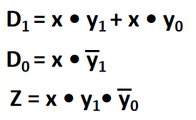
“1111”序列检测器逻辑电路图
y₀
Z
y₁
1
不能漏CLK！
Q
Q
Q
Q
CLK
D
CLK
D
^
^
&
CLK
≥1
1
&
&
&
x
因为卡诺图中没有无关项d出现，因此不会出现挂起现象。

Slide 79
计数器（Counter）
在一般的数字电路中，计数器依照其计数状况可以区分为如下几种。
  无（不）规则计数器
  有规则计数器
    升计数器
    降计数器
  升降计数器
  可载入（可置初值）计数器

Slide 80
无规则计数器
无规则计数器：这种计数器的计数值不是依数值大小的顺序计数。这种计数器的设计方式我们可以依照前述的状态图的方式来完成（只是少了输出及二进制编码分配）
例设计一个计数器，其计数顺序依次为：1-3-5-7-1-3-5-7-1。。。。
解题步骤1
  绘出电路的状态图
  绘出电路的状态表
S₀
目前状态 | 下一个状态
S₀ 001 S₁ 011 S₂ 101 S₃ 111 | S₁ 011 S₂ 101 S₃ 111 S₀ 001
S₃
S₁
S₂

Slide 81
非规则计数器用VHDL描述
--*******************************
--* Counter 1,3,5,7 *
--* Filename : C1357 *
--*******************************
library IEEE;
use IEEE.std_logic_1164.all;
entity C1357 is
port (
CLK: in STD_LOGIC;
RESET: in STD_LOGIC;
Q: inout STD_LOGIC_VECTOR (2 downto 0)
);
end C1357;

Slide 82
architecture C1357_arch of C1357 is
begin
  process (CLK,RESET,Q)
  begin
  if RESET = '1' then
  Q <= "001";
  elsif CLK'event and CLK = '1' then
  case Q is
  when "001" => Q <= "011";
  when "011" => Q <= "101";
  when "101" => Q <= "111";
  when "111" => Q <= "001";
  when others => Q <= "001";
  end case;
  end if;
  end process;
end C1357_arch;
others很重要！

Slide 83
例2 设计八进制（模八）
步进码计数器。
Q₄ Q₃ Q₂ Q₁ | Q₄^{n+1}Q₃^{n+1}Q₂^{n+1}Q₁^{n+1}
0 0 0 0 0 0 0 1 0 0 1 0 0 0 1 1 0 1 0 0 0 1 0 1 0 1 1 0 0 1 1 1 1 0 0 0 1 0 0 1 1 0 1 0 1 0 1 1 1 1 0 0 1 1 0 1 1 1 1 0 1 1 1 1 | 0 0 0 1 0 0 1 1 d d d d 0 1 1 1 d d d d d d d d d d d d 1 1 1 1 0 0 0 0 d d d d d d d d d d d d 1 0 0 0 d d d d 1 1 0 0 1 1 1 0
第0步：列出状态图。
第1步：列出次态真值表，如右表所示。

Slide 84
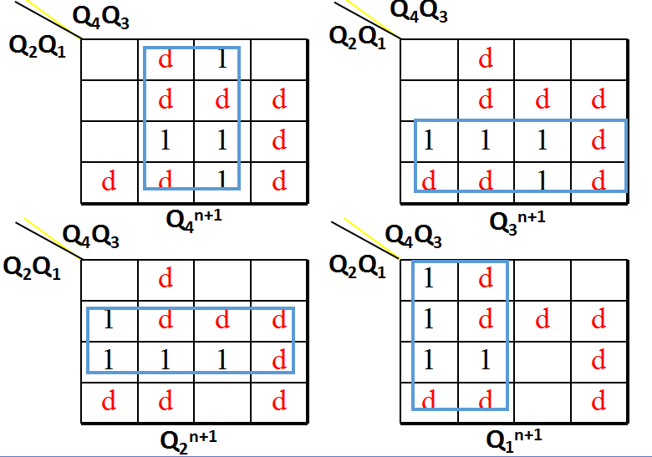
第2步：根据次态真值表，画出计数器的次态卡诺图。
Q₄ Q₃ Q₂ Q₁ | Q₄^{n+1}Q₃^{n+1}Q₂^{n+1}Q₁^{n+1}
0 0 0 0 0 0 0 1 0 0 1 0 0 0 1 1 0 1 0 0 0 1 0 1 0 1 1 0 0 1 1 1 1 0 0 0 1 0 0 1 1 0 1 0 1 0 1 1 1 1 0 0 1 1 0 1 1 1 1 0 1 1 1 1 | 0 0 0 1 0 0 1 1 d d d d 0 1 1 1 d d d d d d d d d d d d 1 1 1 1 0 0 0 0 d d d d d d d d d d d d 1 0 0 0 d d d d 1 1 0 0 1 1 1 0
次态方程： Q₄^{n+1} = Q₃
Q₃^{n+1} = Q₂
Q₂^{n+1} = Q₁
Q₁^{n+1} = Q₄

Slide 85
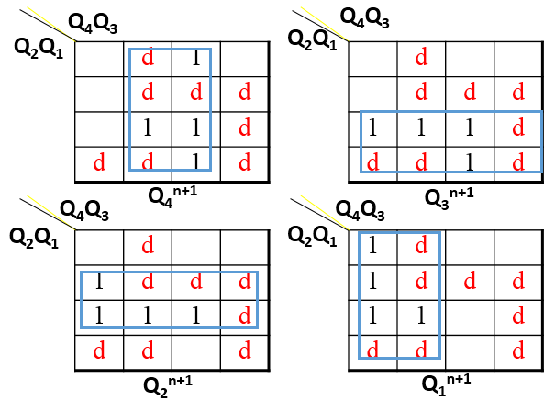
第3步：根据卡诺图确定次态真值表的无关项。
Q₄Q₃Q₂Q₁ | Q₄^{n+1}Q₃^{n+1}Q₂^{n+1}Q₁^{n+1}
0 0 0 0 0 0 0 1 0 0 1 0 0 0 1 1 0 1 0 0 0 1 0 1 0 1 1 0 0 1 1 1 1 0 0 0 1 0 0 1 1 0 1 0 1 0 1 1 1 1 0 0 1 1 0 1 1 1 1 0 1 1 1 1 | 0 0 0 1 0 0 1 1 0 1 0 1 0 1 1 1 1 0 0 1 1 0 1 1 1 1 0 1 1 1 1 1 0 0 0 0 0 0 1 0 0 1 0 0 0 1 1 0 1 0 0 0 1 0 1 0 1 1 0 0 1 1 1 0

Slide 86
第4步：分析存在挂起现象的状态表和状态图。
Q₄Q₃Q₂Q₁ | Q₄^{n+1}Q₃^{n+1}Q₂^{n+1}Q₁^{n+1}
0 0 0 0 0 0 0 1 0 0 1 0 0 0 1 1 0 1 0 0 0 1 0 1 0 1 1 0 0 1 1 1 1 0 0 0 1 0 0 1 1 0 1 0 1 0 1 1 1 1 0 0 1 1 0 1 1 1 1 0 1 1 1 1 | 0 0 0 1 0 0 1 1 0 1 0 1 0 1 1 1 1 0 0 1 1 0 1 1 1 1 0 1 1 1 1 1 0 0 0 0 0 0 1 0 0 1 0 0 0 1 1 0 1 0 0 0 1 0 1 0 1 1 0 0 1 1 1 0
0010
1001
0101
0100
1011
1010
0110
无效序列
1101
产生无效序列后咋办？

Slide 87
第5步：解决挂起问题
Q₄Q₃Q₂Q₁ | Q₄^{n+1}Q₃^{n+1}Q₂^{n+1}Q₁^{n+1}
0 0 0 0 0 0 0 1 0 0 1 0 0 0 1 1 0 1 0 0 0 1 0 1 0 1 1 0 0 1 1 1 1 0 0 0 1 0 0 1 1 0 1 0 1 0 1 1 1 1 0 0 1 1 0 1 1 1 1 0 1 1 1 1 | 0 0 0 1 0 0 1 1 0 1 0 1 0 1 1 1 1 0 0 1 1 0 1 1 1 1 0 1 1 1 1 1 0 0 0 0 0 0 1 0 0 1 0 0 0 1 1 0 1 0 0 0 1 0 1 0 1 1 0 0 1 1 1 0 | * * * *
改变触发器Q₁的次态（激励）函数来解决挂起问题。如右图，关注打“*”的部分。
假若取 m₄ = 0， m₆ = 0，则：
×
Q₁^{n+1} = Q₄ Q₃ + Q₄ Q₁
这就是著名的Johnson 计数器的设计方案。
×
同理可改变触发器Q_{2、}Q_{3、}Q_{4、}的次态（激励）函数来解决挂起问题。

Slide 88
规则计数器
有规则计数器：指计数器的计数值以连续的方式计数，如1-2-3-4-5…或9-8-7-6-5-4….
这种计数器的计数方式一般可以分成升计数器和降计数器。
例1：设计一个升计数器，其计数范围依顺序为：0-255。

Slide 89
--***************************
--* 8 Bit UP Counter *
--* Filename : counter8 *
--***************************
library IEEE;
use IEEE.std_logic_1164.all;
use IEEE.std_logic_unsigned.all;
entity counter8 is
port (
CLK: in STD_LOGIC;
Q: inout STD_LOGIC_VECTOR (0 to 7);
RESET: in STD_LOGIC
);
end counter8;

Slide 90
architecture counter8_arch of counter8 is
begin
  process (CLK,RESET,Q)
  begin
  if RESET = '1' then
  Q <= "00000000";
  elsif CLK'event and CLK = '1' then
  Q <= Q + 1;
  end if;
  end process;
end counter8_arch;

Slide 91
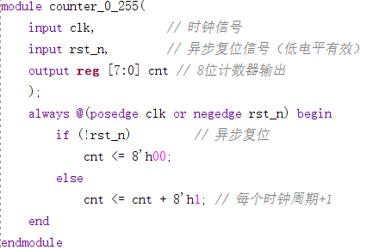

Slide 92
随堂测验-第3章第一次
1、对图1所示的原始状态表进行状态化简 。
2、对图2所示的最小化状态表进行状态编码。
3、对图3所示的二进制状态表采用T触发器设计，
写出激励函数和输出函数（无需化简）。
所有题目写出关键过程和步骤！
y₁y₀
x
 | 0 | 1
00 | 10/0 | 10/0
01 | 11/1 | 01/0
11 | 01/1 | 10/0
10 | 00/0 | 01/0
图3.二进制状态表
x
y
 | 0 | 1
A | B/0 | C/1
B | A/0 | D/1
C | E/1 | C/0
D | E/1 | D/0
E | E/0 | A/0
x
y
 | 0 | 1
A | A/0 | B/0
B | C/0 | B/0
C | D/0 | B/0
D | A/1 | B/0
图2.最小化状态表
图1.原始状态表

Slide 93
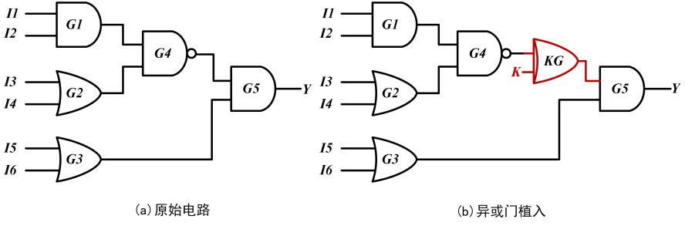
逻辑混淆：逻辑混淆技术是一种硬件安全技术，旨在防御逆向工程分析。现有的逻辑混淆技术分为两种：组合逻辑混淆和时序逻辑混淆
组合逻辑混淆
组合逻辑混淆是通过修改电路的门级结构以提高对逆向工程、硬件木马植入和知识产权盗用的防御能力。组合逻辑混淆技术的核心思想是在不改变原始功能的前提下，对组合逻辑电路进行结构性或功能性转换，使得攻击者难以通过物理探测、逻辑分析或 ML 手段还原电路的真实行为。功能性混淆是指引入密钥驱动的逻辑单元，仅在输入正确密钥时才能得到原始功能。

Slide 94
逻辑混淆：逻辑混淆技术是一种硬件安全技术，旨在防御逆向工程分析。现有的逻辑混淆技术分为两种：组合逻辑混淆和时序逻辑混淆
时序逻辑混淆
时序逻辑混淆是通过修改电路的时序行为如状态转移或时钟路径来提高对逆向工程、硬件木马和侧信道攻击的防御能力。在时序逻辑混淆技术中，一种典型的实现策略是通过有限状态机的结构性扩展与密钥依赖性设计增强电路的安全性。只有在密钥正确时，被修改的状态转移图才能转移到正确的状态。

Slide 95
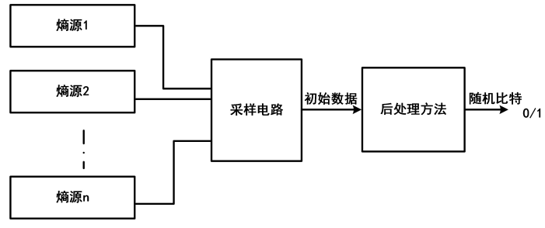
TRNG （真随机数发生器）概述
TRNG 作为一种硬件安全原语，它是通过物理过程来生成不可预测的随机比特位的设备或电路。与伪随机数发生器（Pseudo Random Number Generator，PRNG）不同，PRNG 生成的随机数大多都是通过电脑模拟，它依赖于某个确定性的算法，因此能够被预测得到， TRNG 相反，它依赖于某种不可预测的物理现象，比如电子噪声、量子效应等，生成的随机数无法通过算法或已知信息进行预测，并且由于随机性来自于物理过程，其生成的随机数难以被攻击者攻击，因此其生成的随机数具有更高的不可预测性和安全性。
TRNG 主要由物理熵源、采样电路以及后处理三个模块构成，如图示。熵源指的是生成随机性或不可预测性的物理现象或过程。熵源是 TRNG 的最核心的模块，TRNG 生成的比特序列具备随机性必须要有一个稳定且可靠的熵源。采样电路是捕获熵源产生的随机信号并将其进行放大和数字化处理后得到初始随机数，但是这些初始随机数中存在一些偏差，因此需要后处理模块对其进行处理，确保输出的随机数均匀分布，进而得到最终的随机数比特位。
传统的 TRNG 熵源结构设计方法有很多种，包括热噪声放大、相位抖动、混沌以及亚稳态等。

Slide 96
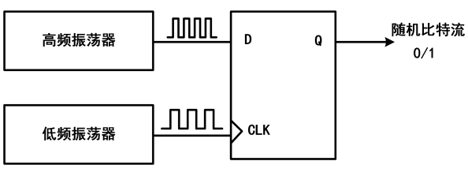
相位抖动：
相位抖动指的是周期信号在时间上的波动，通常由标准差来衡量。利用相位抖动实现熵源主要有两种方式：一种是直接利用振荡器自身的相位抖动来实现，另一种则是采用基于锁相环（Phase-locked loops，PLL）的结构来实现
基于振荡采样的 Fairffeld 结构如上图所示，它将高频振荡器作为 D 触发器的输入数据，用低频振荡器作为 D 触发器的时钟信号对其进行采样获得随机比特流。高频振荡器的时钟周期固定且足够稳定，而低频振荡器的时钟周期存在相位抖动。由于该设计方法简单、在 IC 中易于实现，并且能够输出随机性比较好的随机数，已成为安全芯片中主流的随机数生成方案之一。然而，由于相位抖动的幅度较小，通常需要多个周期对相位抖动进行累积才能生成随机输出，存在吞吐率较低的问题。

Slide 97
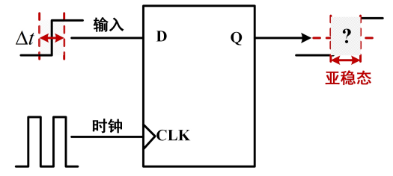
亚稳态
亚稳态是指数字电路中的一种不稳定状态，通常发生在信号采样时，当输入信号接近时钟信号的跳变沿时，输出可能无法立即稳定到逻辑高或低电平，而是进入一个短暂的亚稳态区域。而基于亚稳态的 TRNG 则是利用了这种不确定性将其用作熵源。亚稳态的最终输出结果是不可预测的，可能是 0，也可能是 1。如下图 所示。以 D触发器产生亚稳态为例，其通常发生在输入信号 D 端和时钟信号 CLK 端的时序关系不满足触发器的建立时间和保持时间要求时。在这种情况下，D 触发器的输出可能无法立即稳定到逻辑高或低电平，而是进入一个短暂的亚稳态状态，最终输出结果不可预测。

